Slide 1

2
5
1
مراجعة
الدرس 4
الدرس 3
الدرس 2
الدرس 1

Slide 2






أيقونات توجيهية
توجيهات الأستاذ(ة)
تعيين تلميذ للإجابة
المرور بين الصفوف
عرض فيديو
المرور للشريحة الموالية بعد عرض الفيديو
العمل في ثنائيات

Slide 3

(ة)خاص بالأستاذ
برمجة الأسبوع الأول
الدرس3
الدرس 1
التقنية الاعتيادية للطرح (5)
التقنية الاعتيادية للجمع (4)
الدرس4
الدرس 2
حل المسائل (البحث عن عدد الأجزاء)
الضرب على السطر(3)
مراجعة
مراجعة وتثبيت دروس الأسبوع

Slide 4
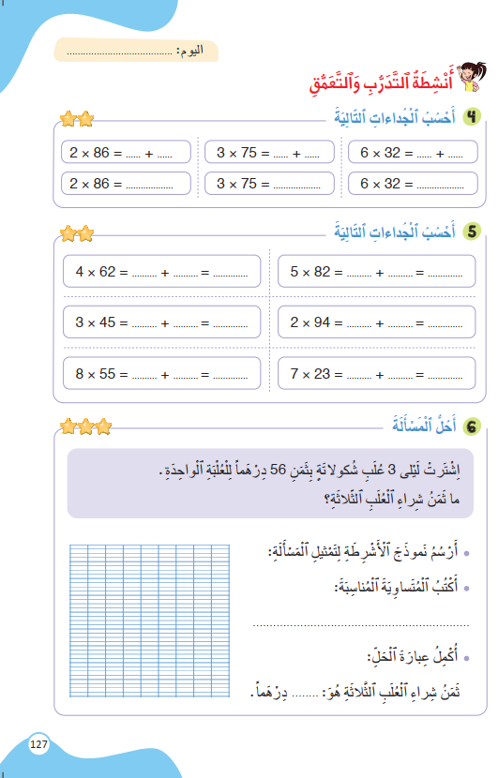
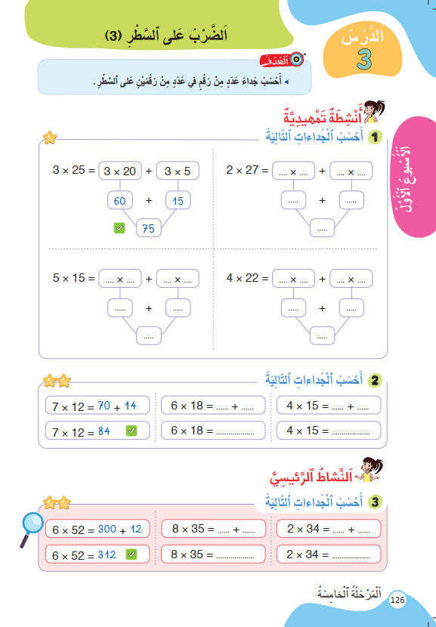
درس اليوم
(ة)خاص بالأستاذ
الضرب على السطر(3)

Slide 5



(ة)خاص بالأستاذ
مراحل الدرس
1
افتتاح الدرس
1
15
1
2
نمذجة
10
1
ممارسة موجهة
3
15
1
ممارسة مستقلة
4
12
1
اختتام الدرس
5
3

Slide 6
(ة)خاص بالأستاذ
عند نهاية الدرس
على الأقل 80% من المتعلمين سيكونون قادرين على:
حساب جداء عدد من رقم وعدد من رقمين على السطر.

Slide 7

(ة)خاص بالأستاذ
افتتاح الدرس
1
تصحيح الواجب المنزلي
الحساب الذهني
أنشطة تمهيدية
1

Slide 8



مرحباً، سنتابع درسا جديدا مع مجد وندى.

Slide 9
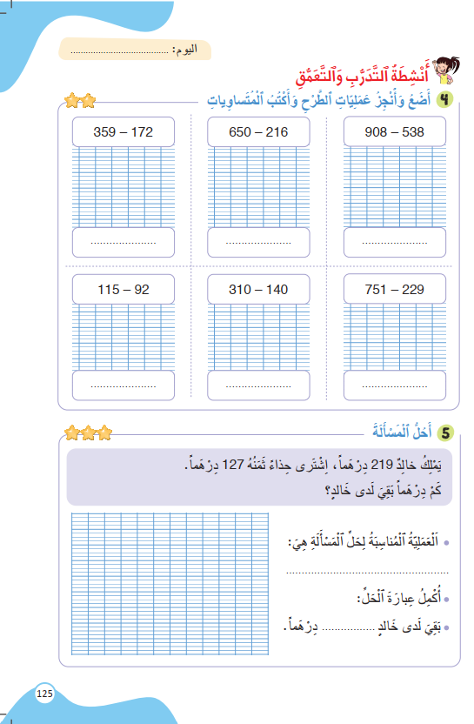
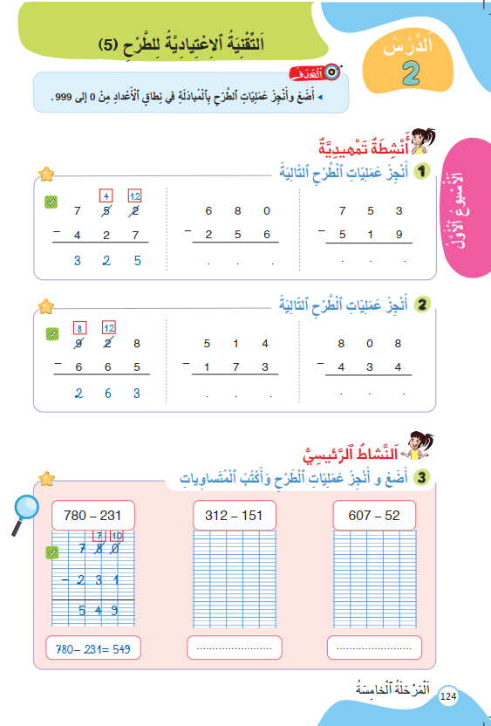
سنبدأ بتصحيح الواجب المنزلي، خذوا الكراسة ص 124 .

Slide 10
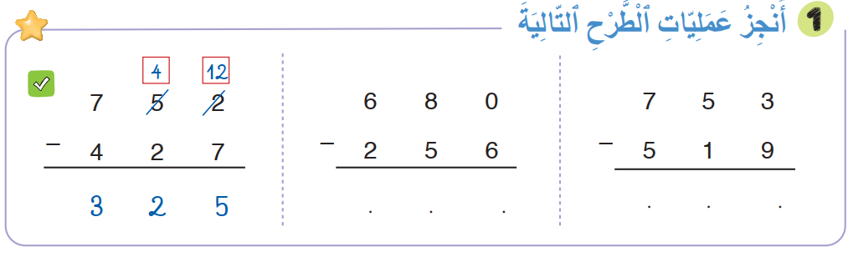
صححوا التمرين رقم 1 لديكم دقيقة.
7
10
4
13
4 2 4
2 3 4

Slide 11
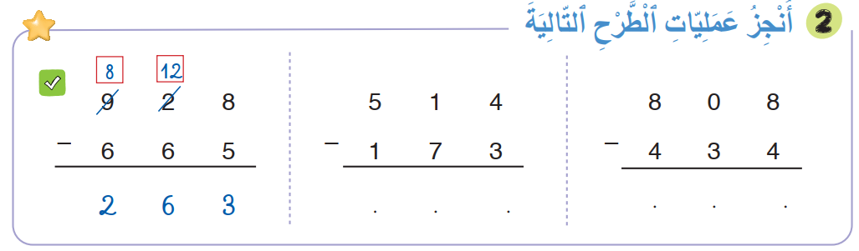
صححوا التمرين رقم 2 لديكم دقيقة.
4
11
7
10
3 4 1
3 7 4

Slide 12
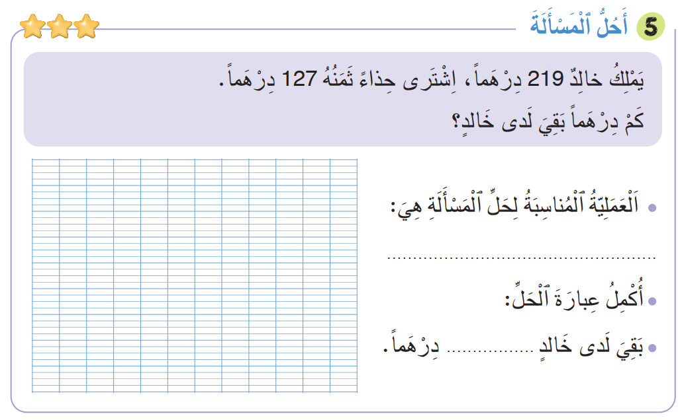
صححوا التمرين رقم 5 لديكم دقيقة.
1
11
2 1 9
-
219 – 127 = 92
1 2 7
0 9 2
92

Slide 13
(ة)خاص بالأستاذ
افتتاح الدرس
1
تصحيح الواجب المنزلي
الحساب الذهني
أنشطة تمهيدية
1

Slide 14


سنبدأ بالحساب الذهني. خذوا دفاتر البحث.

Slide 15


لديكم دقيقة واحدة لإنجاز هذه العمليات. دوّنوا النتيجة فقط في دفاتركم كما في المثال.
A
5 x 30 = 150
مثالٌ :
A
150
اُكْتُبُوا فِي دَفاتِرِكُمْ:

Slide 16

عرض فيديو الحساب الذهني
2 x 3 = …..
2 x 30= …..
2 x 4 = …..
2 x 40= …..
3 x 7 = …..
3 x 70= …..
3 x 8= …..
3 x 80= …..

Slide 17

صححوا. لديكم دقيقة واحدة
1
6
60
8
80
2 x 3 = …..
2 x 30= …..
2 x 4 = …..
2 x 40= …..
21
210
24
240
3 x 7 = …..
3 x 70= …..
3 x 8= …..
3 x 80= …..

Slide 18
(ة)خاص بالأستاذ
افتتاح الدرس
1
تصحيح الواجب المنزلي
الحساب الذهني
أنشطة تمهيدية

Slide 19
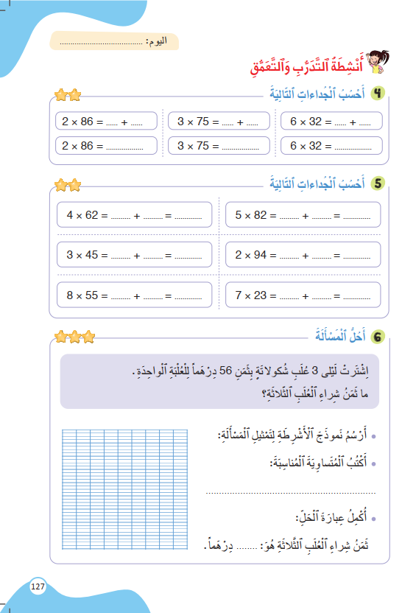

خذوا الكراسات ص 126.

Slide 20
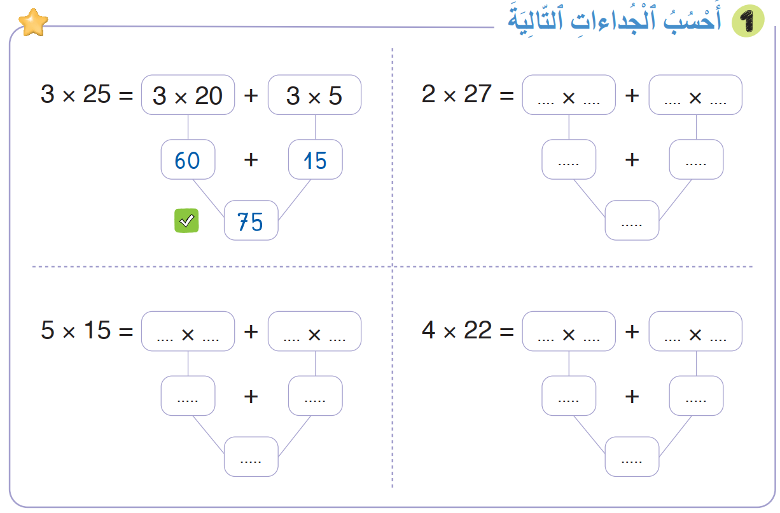
أنجزوا النشاط 1. لديكم 4 دقائق.
4

Slide 21
صححوا.
1
2
20
2
7
40
14
54
5
10
5
5
4
20
4
2
50
25
80
8
75
88

Slide 22
(ة)خاص بالأستاذ
نمذجة
2
حساب جداء عدد من رقم وعدد من رقمين على السطر.

Slide 23

الآن سنتذكر كيف نحسب جداء عددين على السطر بدون استعمال شجرة العد.

Slide 24
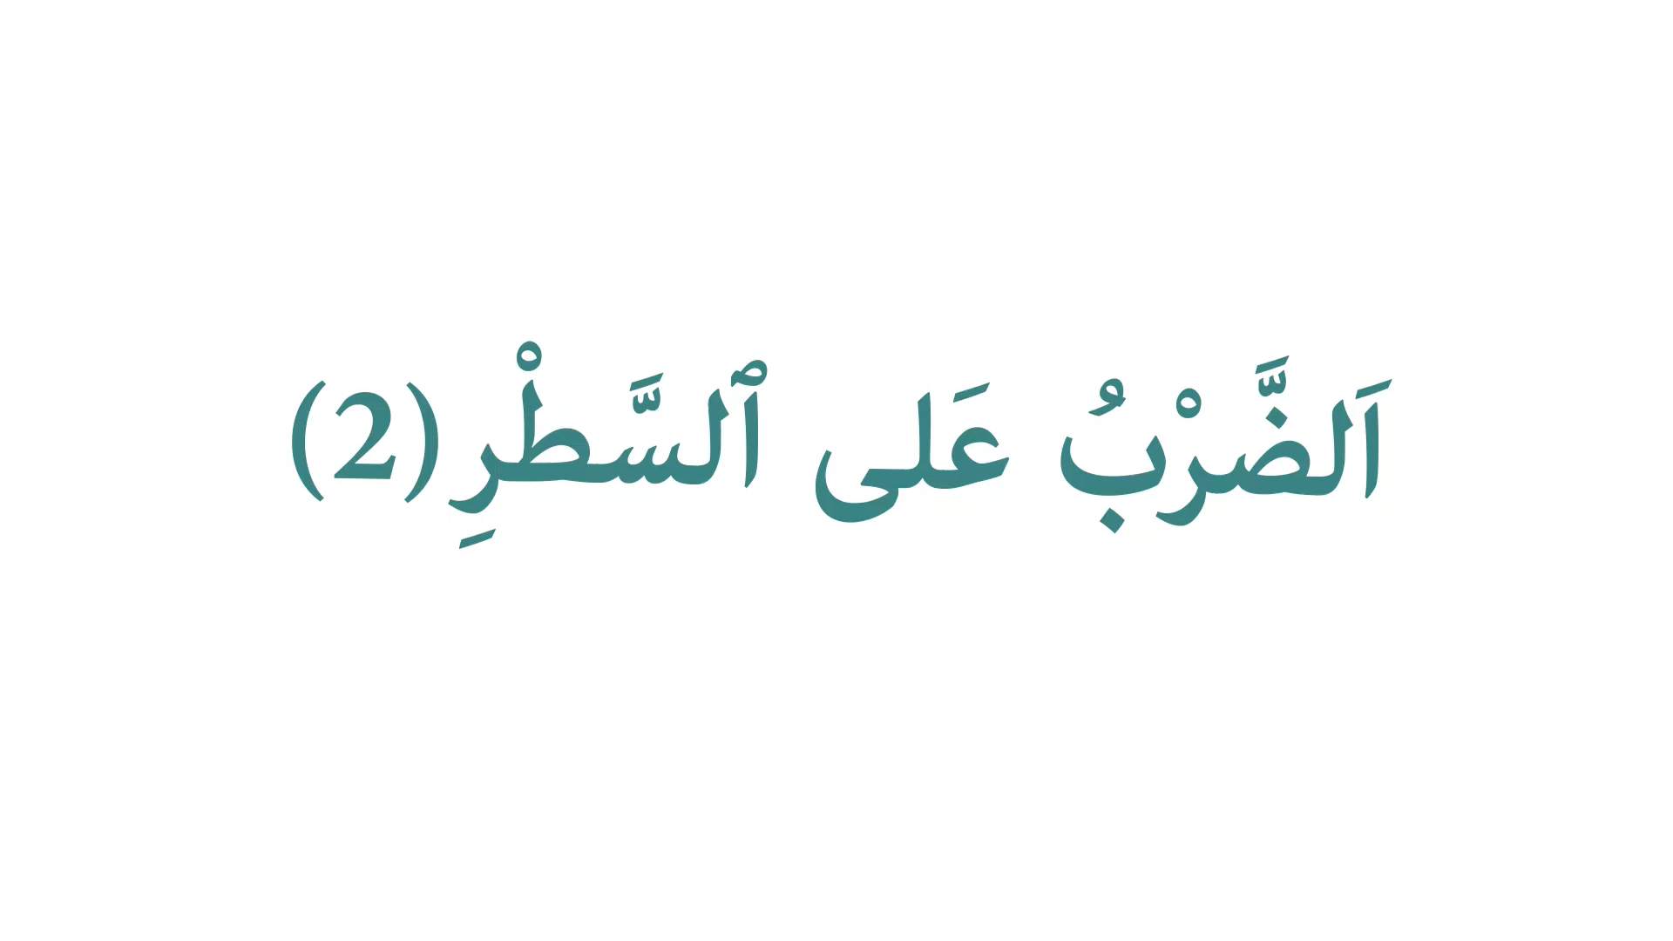
انتبهوا جيدا لشريط درس اليوم

Slide 25
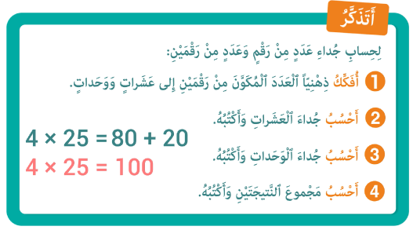
من يذكرنا بما تعلمناه مع مجد وندى حول حساب جداء عدد من رقم وعدد من رقمين؛

Slide 26
(ة)خاص بالأستاذ
ممارسة موجهة
3
النشاط 1
النشاط 2
النشاط 3

Slide 27

خذوا الألواح.

Slide 28
انتبهوا ، سننجز هذا النشاط خُطْوَةً خطوة
5 x 26 = ……. + ….…
5 x 26 = …….

Slide 29

ماذا نفعل في الخطوة الأولى؟
أَحْسُبُ مَجْموعَ النَّتيجَتَيْنِ
4
أَحْسُبُ جُداءَ الْوَحَداتِ وَأَكْتُبُهُ
3
أَحْسُبُ جُداءَ الْعَشَراتِ وَأَكْتُبُهُ
2
أُفَكِّكُ ذِهْنِيّاً الْعَدَدَ مِنْ رَقْمَيْنِ
1
5 x 26 = ……. + ….…
5 x 26 = …….

Slide 30

من يفكك العدد 26 إلى وحدات وعشرات؟
أَحْسُبُ مَجْموعَ النَّتيجَتَيْنِ
4
أَحْسُبُ جُداءَ الْوَحَداتِ وَأَكْتُبُهُ
3
أَحْسُبُ جُداءَ الْعَشَراتِ وَأَكْتُبُهُ
2
أُفَكِّكُ ذِهْنِيّاً الْعَدَدَ مِنْ رَقْمَيْنِ
1
5 x 26 = ……. + ….…

Slide 31
العدد 26 هو 20 و 6.
أَحْسُبُ مَجْموعَ النَّتيجَتَيْنِ
4
أَحْسُبُ جُداءَ الْوَحَداتِ وَأَكْتُبُهُ
3
أَحْسُبُ جُداءَ الْعَشَراتِ وَأَكْتُبُهُ
2
أُفَكِّكُ ذِهْنِيّاً الْعَدَدَ مِنْ رَقْمَيْنِ
1
5 x 26 = ……. + ….…

Slide 32
ماذا نفعل في الخطوة الثانية؟
أَحْسُبُ مَجْموعَ النَّتيجَتَيْنِ
4
أَحْسُبُ جُداءَ الْوَحَداتِ وَأَكْتُبُهُ
3
أَحْسُبُ جُداءَ الْعَشَراتِ وَأَكْتُبُهُ
2
أُفَكِّكُ ذِهْنِيّاً الْعَدَدَ مِنْ رَقْمَيْنِ
1
5 x 26 = ……. + ….…

Slide 33
احسبوا جداء العشرات، أي 5 في 20. اكتبوا النتيجة فقط على الألواح
أَحْسُبُ مَجْموعَ النَّتيجَتَيْنِ
4
أَحْسُبُ جُداءَ الْوَحَداتِ وَأَكْتُبُهُ
3
أَحْسُبُ جُداءَ الْعَشَراتِ وَأَكْتُبُهُ
2
أُفَكِّكُ ذِهْنِيّاً الْعَدَدَ مِنْ رَقْمَيْنِ
1
5 x 26 = ……. + ….…

Slide 34
ارفعوا الألواح.

Slide 35
صححوا. 5 في 20 تساوي 100.
أَحْسُبُ مَجْموعَ النَّتيجَتَيْنِ
4
أَحْسُبُ جُداءَ الْوَحَداتِ وَأَكْتُبُهُ
3
أَحْسُبُ جُداءَ الْعَشَراتِ وَأَكْتُبُهُ
2
أُفَكِّكُ ذِهْنِيّاً الْعَدَدَ مِنْ رَقْمَيْنِ
1
5 x 26 = 100 + ….…

Slide 36
ماذا نفعل في الخطوة الثالثة؟
أَحْسُبُ مَجْموعَ النَّتيجَتَيْنِ
4
أَحْسُبُ جُداءَ الْوَحَداتِ وَأَكْتُبُهُ
3
أَحْسُبُ جُداءَ الْعَشَراتِ وَأَكْتُبُهُ
2
أُفَكِّكُ ذِهْنِيّاً الْعَدَدَ مِنْ رَقْمَيْنِ
1
5 x 26 = 100 + ….…

Slide 37
احسبوا جداء الوحدات، أي 5 في 6 . واكتبوا النتيجة فقط على الألواح
أَحْسُبُ مَجْموعَ النَّتيجَتَيْنِ
4
أَحْسُبُ جُداءَ الْوَحَداتِ وَأَكْتُبُهُ
3
أَحْسُبُ جُداءَ الْعَشَراتِ وَأَكْتُبُهُ
2
أُفَكِّكُ ذِهْنِيّاً الْعَدَدَ مِنْ رَقْمَيْنِ
1
5 x 26 = 100 + ….…

Slide 38
ارفعوا الألواح.

Slide 39
صححوا. 5 في 6 تساوي 30
أَحْسُبُ مَجْموعَ النَّتيجَتَيْنِ
4
أَحْسُبُ جُداءَ الْوَحَداتِ وَأَكْتُبُهُ
3
أَحْسُبُ جُداءَ الْعَشَراتِ وَأَكْتُبُهُ
2
أُفَكِّكُ ذِهْنِيّاً الْعَدَدَ مِنْ رَقْمَيْنِ
1
5 x 26 = 100 + 30

Slide 40
ماذا نفعل في الخطوة الرابعة؟
أَحْسُبُ مَجْموعَ النَّتيجَتَيْنِ
4
أَحْسُبُ جُداءَ الْوَحَداتِ وَأَكْتُبُهُ
3
أَحْسُبُ جُداءَ الْعَشَراتِ وَأَكْتُبُهُ
2
أُفَكِّكُ ذِهْنِيّاً الْعَدَدَ مِنْ رَقْمَيْنِ
1
5 x 26 = 100 + 30

Slide 41
احسبوا مجموع النتيجتين واكتبوه على الألواح.
أَحْسُبُ مَجْموعَ النَّتيجَتَيْنِ
4
أَحْسُبُ جُداءَ الْوَحَداتِ وَأَكْتُبُهُ
3
أَحْسُبُ جُداءَ الْعَشَراتِ وَأَكْتُبُهُ
2
أُفَكِّكُ ذِهْنِيّاً الْعَدَدَ مِنْ رَقْمَيْنِ
1
5 x 26 = 100 + 30
5 x 26 = …….

Slide 42
ارفعوا الألواح.

Slide 43
صححوا. 100 زائد 30 تساوي 130
أَحْسُبُ مَجْموعَ النَّتيجَتَيْنِ
4
أَحْسُبُ جُداءَ الْوَحَداتِ وَأَكْتُبُهُ
3
أَحْسُبُ جُداءَ الْعَشَراتِ وَأَكْتُبُهُ
2
أُفَكِّكُ ذِهْنِيّاً الْعَدَدَ مِنْ رَقْمَيْنِ
1
5 x 26 = 100 + 30
5 x 26 = 130

Slide 44
(ة)خاص بالأستاذ
ممارسة موجهة
3
النشاط 1
النشاط 2
النشاط 3

Slide 45
فككوا ذهنيا العدد 35 إلى وحدات وعشرات واحسبوا جداء العشرات وجداء الوحدات.
4 x 35 =…... + …...

Slide 46
ارفعوا الألواح.

Slide 47
صححوا. من يشرح لنا كيف وصل إلى الجواب؟
4 x 35 =120 + 20

Slide 48
احسبوا مجموع النتيجتين.
4 x 35 =120 + 20
4 x 35 =…….

Slide 49
ارفعوا الألواح.

Slide 50
صححوا. من يشرح كيف حسب توصل إلى الجواب؟
4 x 35 =120 + 20
4 x 35 = 140

Slide 51
(ة)خاص بالأستاذ
ممارسة موجهة
3
النشاط 1
النشاط 2
النشاط 3

Slide 52
الآن خذوا كراساتكم الصفحة 126

Slide 53


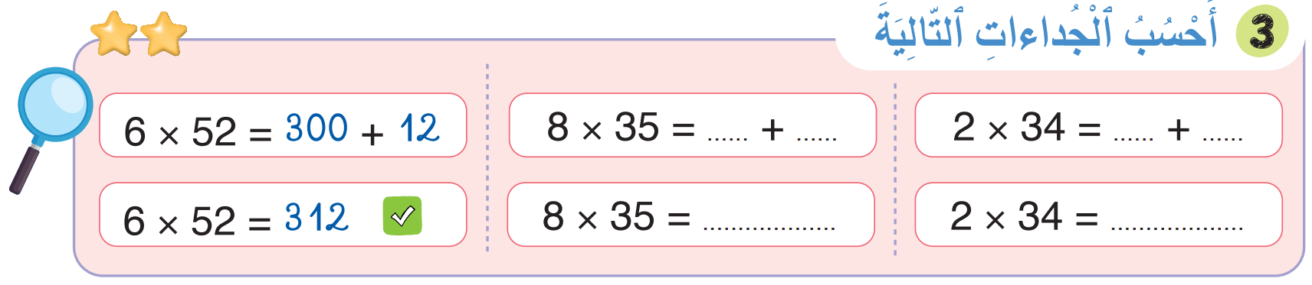
لديكم 4 دقائق لإنجاز هذا النشاط، سأمر بين الصفوف لمساعدتكم.
4

Slide 54

الآن؛ ستشتغلون في ثنائيات
كل واحد يقارن إنجازه مع زميله. تأكدوا أنكم اتبعتم الخطوات بشكل سليم.
لِنَتَذَكَّرْ

Slide 55

صححوا. لديكم دقيقة
1
240
40
60
8
280
68

Slide 56
(ة)خاص بالأستاذ
ممارسة مستقلة
4
أنجز بمفردي

Slide 57
على الصفحة 127 أنجزوا النشاط رقم 4 لديكم 4 دقائق.
سأمر بين الصفوف لأقدم المساعدة إليكم وأدون ملاحظاتي في كراساتكم.
4

Slide 58
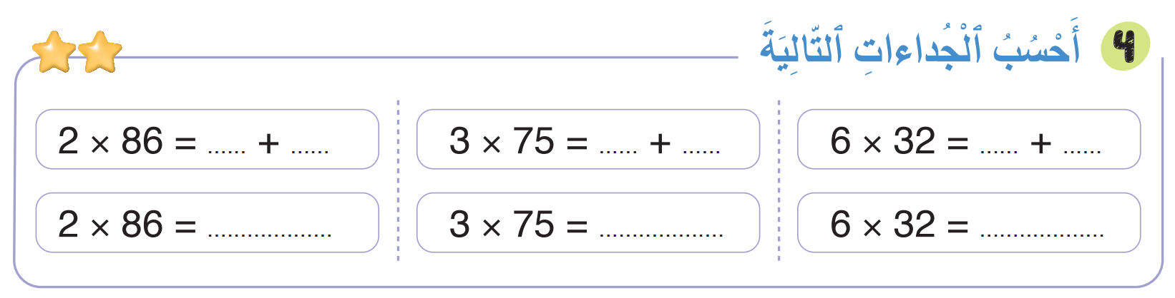
صححوا. لديكم دقيقة
1
160
12
210
15
180
12
172
225
192

Slide 59
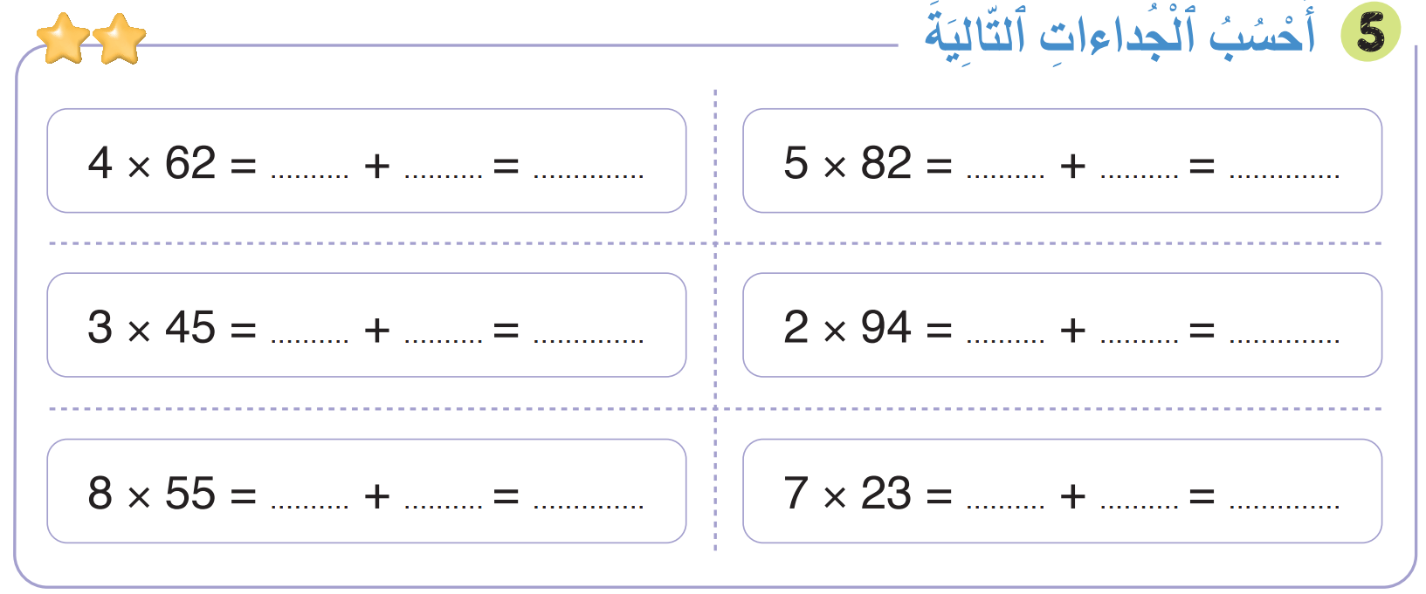
أنجزوا النشاط 5 لديكم 8 دقائق
8

Slide 60
صححوا. لديكم دقيقة.
1
240
8
248
400
10
410
120
15
135
180
8
188
400
40
440
140
21
161

Slide 61
(ة)خاص بالأستاذ
اختتام الدرس
5

Slide 62
انتبهوا جيدا! أكملوا في المنزل الأنشطة التي لم نقم بإنجازها في الصفحتين 126 و 127

Slide 63
إلى اللقاء. في الحصة القادمة، سنقوم بتصحيح الأنشطة المنجزة في المنزل.

Slide 64

(ة)خاص بالأستاذ
بناء على إنجازات المتعلمين خلال الممارسة المستقلة
ما تقديرك لنسبة التحكم في هدف الدرس؟
تسجل النسبة على صفحة اليوم من مذكرة الأستاذ.

